Slide 1
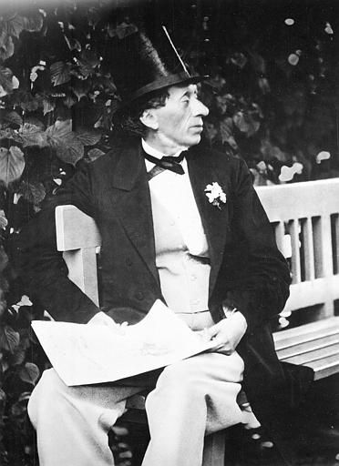
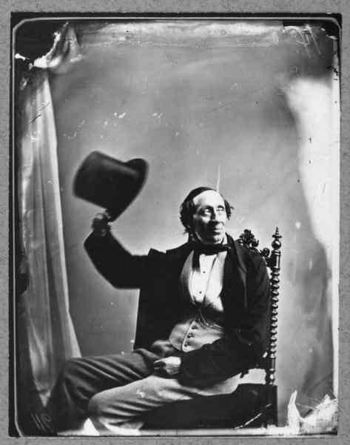
Фотография 1865г.
Андерсен писал
стихи, драмы, комедии…

